Slide 1
Upoznavanje sa Android studiom i setup android app
Predavači: Miloš Budišin i Daniel Stanković

Slide 2
Android Studio
Android Studio je zvanični IDE za razvoj Android aplikacija koji je baziran na IntelliJ IDEA.​
Neki od feature-a koji daju Android Studio-u prednostu u odnosu na druge IDE:​
Fleksibilan Gradle-based build sistem​
Ugradjen emulator sa velikim brojem funkcionalnosti​
Optimizovano okruženje u kom je moguće razvijati aplikacije za sve tipove Android uredjaja​
Ugradjen Git za lakše importovanje projekata i rad sa eksternim repozitorijumima​
Alati za praćenje performansi i drugih parametara aplikacije

Slide 3
Gradle
Gradle je alat za automatizaciju build-ova koji nam omogućava da automatizujemo kreiranje aplikacija i zasnovan je na Groovy sintaksi.​
Android Studio je zasnovan na Gradle i uz pomoć Android plugin-a za Gradle (AGP) daje dodatne mogućnosti koje su specifične za Android.​
Gradle nam omogućava da prilagodimo i konfigurišemo naš build proces.​
Zahvaljujući Gradle-u možemo da napravimo različite verzije iste aplikacije u jednom projektu. ​
​
U build.gradle fajlu možemo da podesimo ID aplikacije, minimalnu podržanu verziju SDK-a, trenutnu verziju naše aplikacije kao i da definišemo sve zavisnosti (dependencies) na druge biblioteke.​

Slide 4
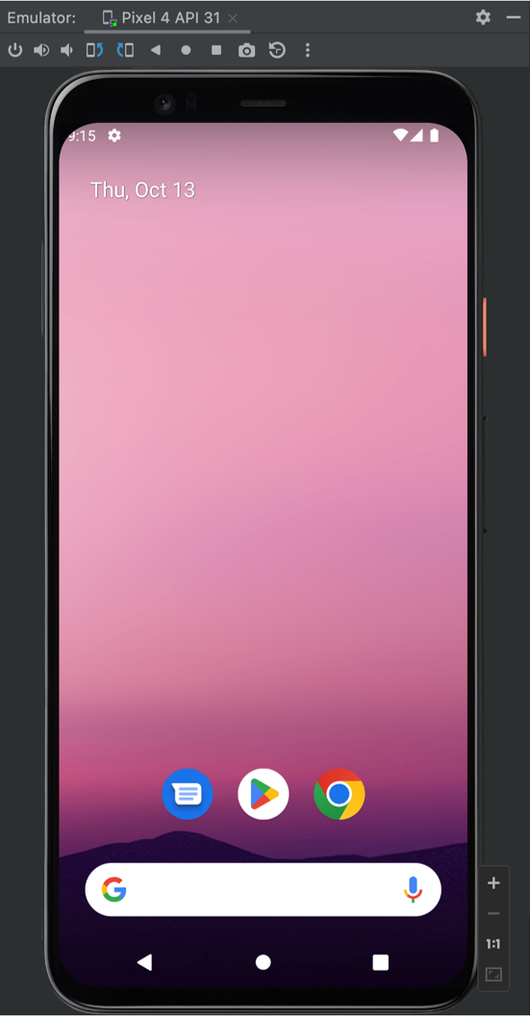
Emulator
Android emulator simulira uredjaj na vašem računaru kako bi mogli da testirate aplikacije na različitim verzijama Android OS-a i različitim rezolucijama ekrana.​
Emulator poseduje skoro sve gestove kao i fizički uredjaj (swipe, tap, double tap, drag, zumiranje itd.)​
Emulator takodje omogućava simuliranje slanja SMS, poziva, podešavanje lokacije, rotiranje telefona, simuliranje mobilnog i WIFI interneta, pristup PlayStore-u i mnoge druge stvari.​

Slide 5
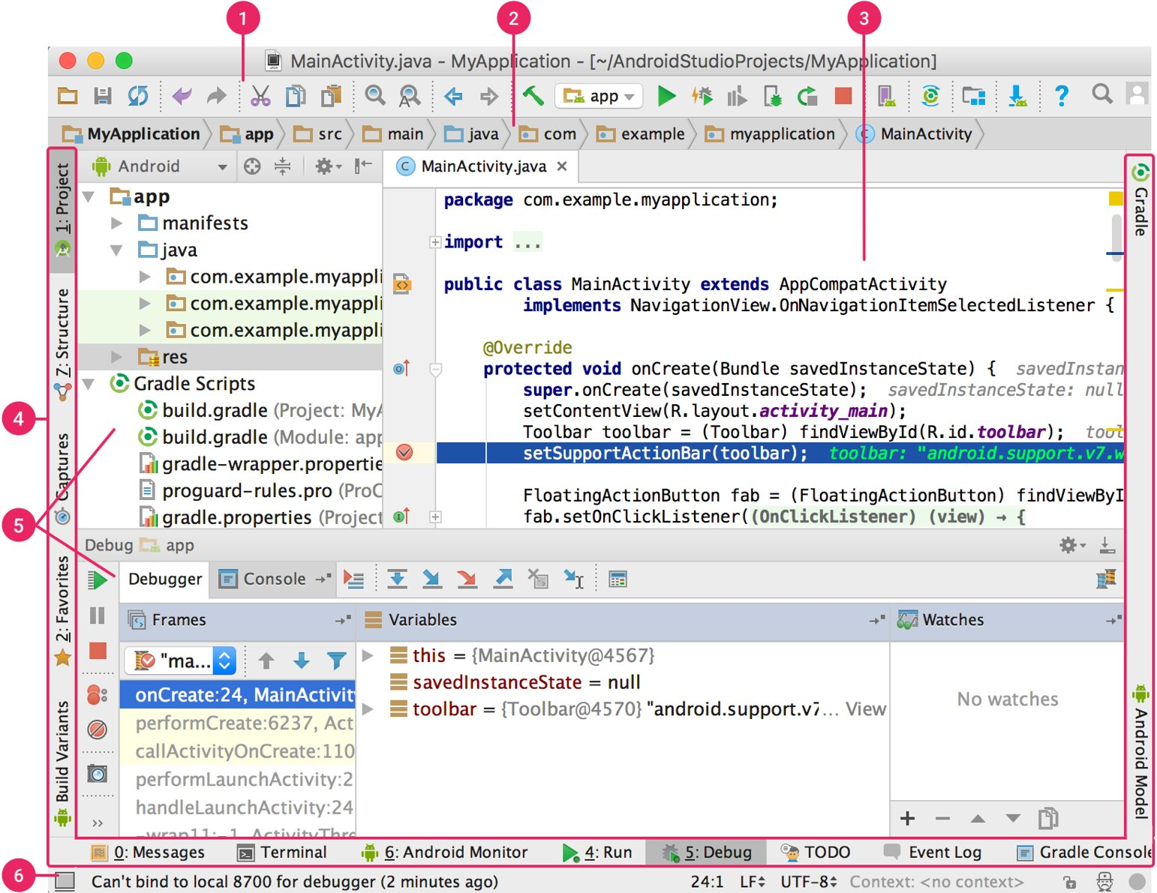
Android Studio IDE​
Toolbar iz kog možemo pokrenuti, stopirati aplikaciju itd.​
Navigacioni bar koji nam pokazuje putanju do trenutno otvorenog fajla​
Prostor za editovanje koda​
Bar sa mnoštvo različitih opcija koji nam daje brz pristup najpotrebnijim alatima​
Prozori u kojima možemo da vidimo strukturu projekta, Git, da debug-ujemo aplikaciju i sl.​
Status bar​

Slide 6
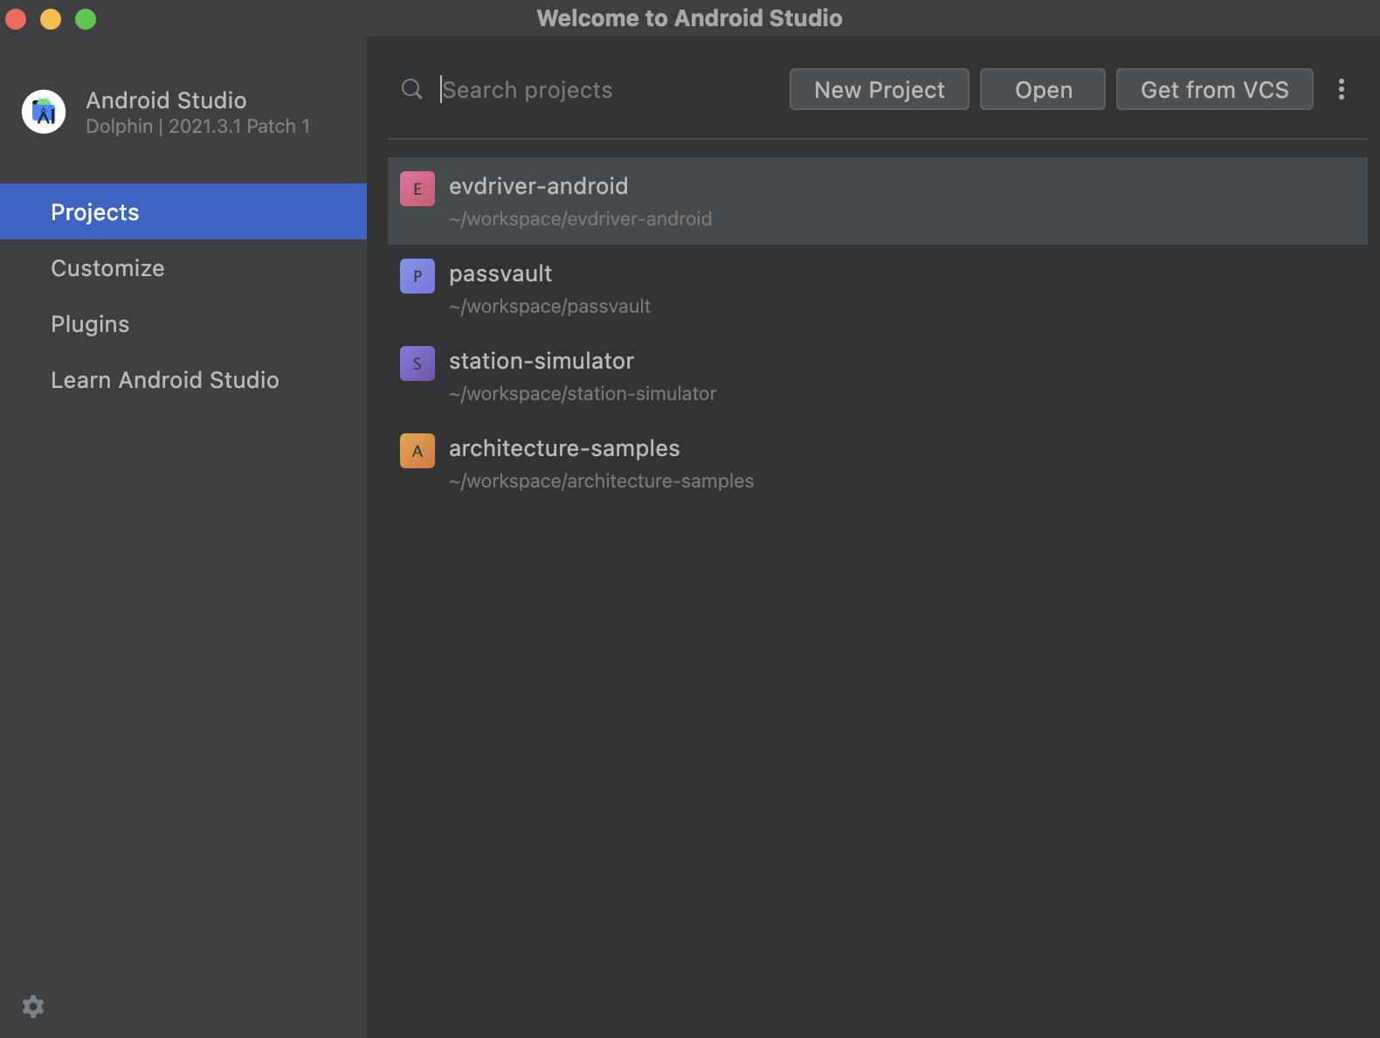
Kreiranje novog projekta
Nakon pokretanja Android Studio-a, izaberite New Project

Slide 7
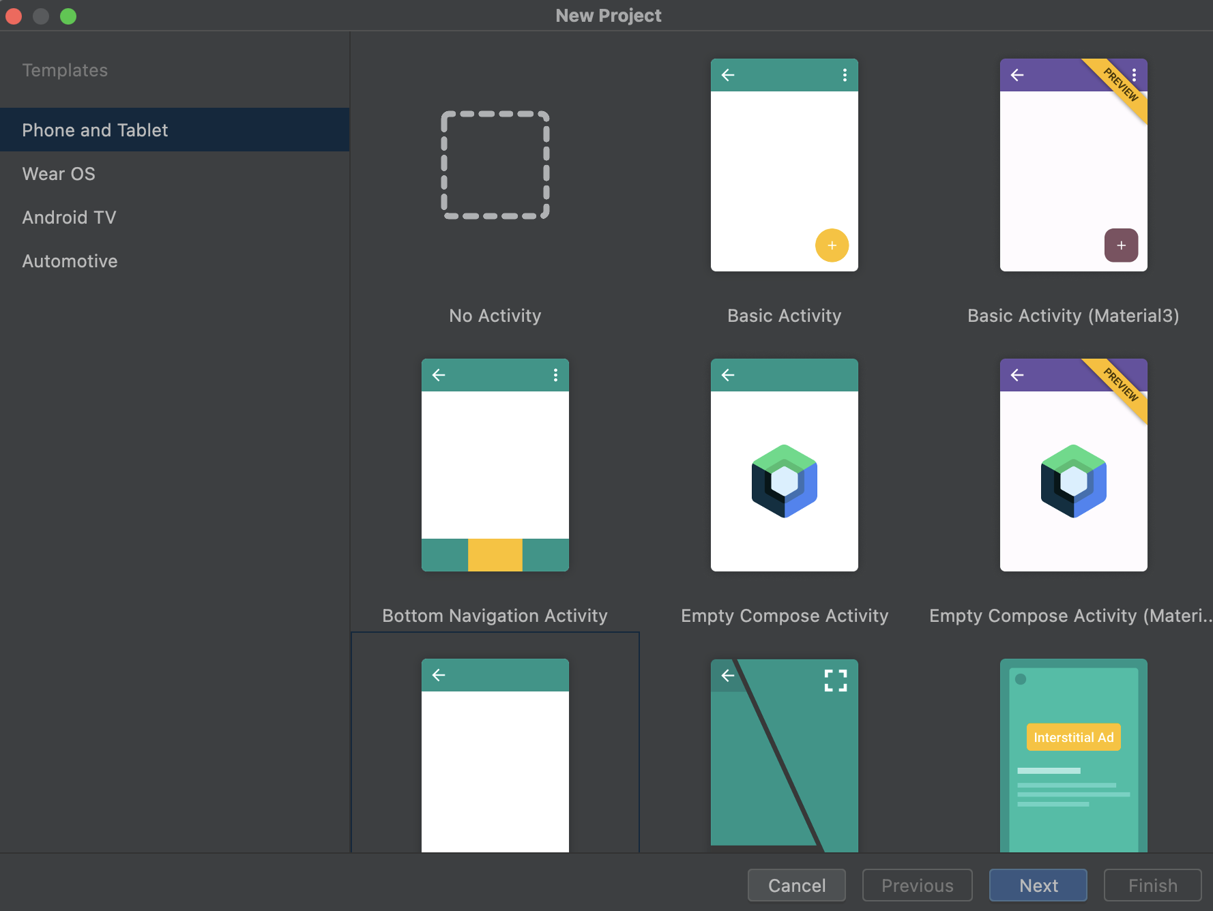
Kreiranje novog projekta
Izaberite odgovarajući template sa liste. (Predlažemo BasicActivity ili EmptyActivity)

Slide 8
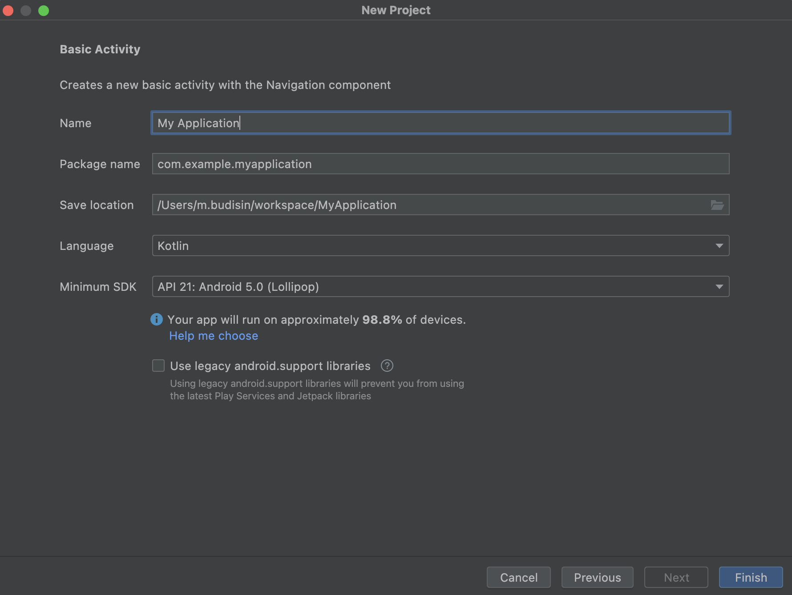
Kreiranje novog projekta
U ovom koraku izaberite ime projekta (ime paketa će automatski biti promenjeno) i izaberite lokaciju gde će se nalaziti projekat.
Takodje možete izabrati jezik u kom ćete pisati projekat (Kotlin ili Java).
Minimum SDK predstavlja najniži podržan Android OS na kom će Vaša aplikacija biti pokrenuta (možete promeniti u bilo kom trenutku)

